Slide 1



Bài
9
VIẾT
TẬP VIẾT: CHỮ HOA Đ

Slide 2
YÊU CẦU CẦN ĐẠT
- Biết viết chữ hoa Đ (cỡ vừa và nhỏ); viết câu ứng dụng Đi một ngày đàng, học một sàng khôn. Chữ viết rõ ràng, tương đối đều nét, thẳng hàng, bước đầu biết nối nét giữa chữ viết hoa với chữ viết thường trong chữ ghi tiếng.
- Viết chữ hoa Đ đúng mẫu, rõ ràng, đều nét, nối nét giữa chữ viết hoa với chữ viết thường đúng quy định vào các văn bản khác.
- Hình thành kĩ nămg viết đúng đẹp chữ hoa và cách nối nét từ chữ hoa sang chữ thường.
- Rèn tính cẩn thận, óc thẩm mĩ, yêu cái đẹp.

Slide 3

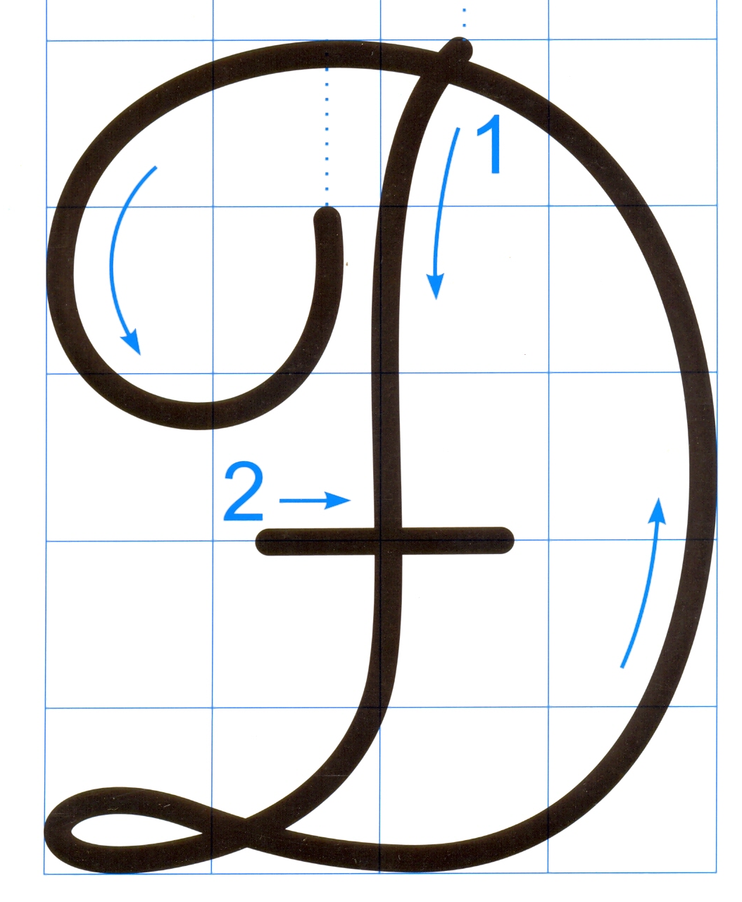
4 ô li
Chữ hoa Đ có đặc điểm giống với chữ hoa nào?
Chữ hoa Đ có nét thứ nhất giống với chữ hoa D
5 ô li
Chữ hoa Đ có thêm nét ngang ở đường kẻ ngang 3

Slide 4
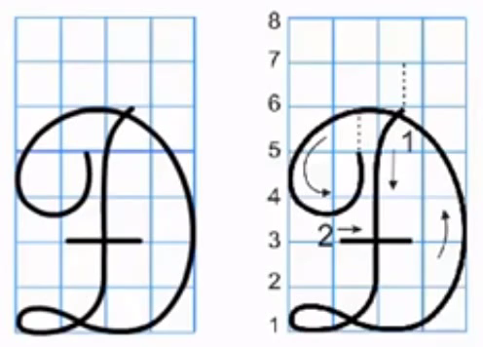
Hướng dẫn viết chữ hoa Đ

Slide 5
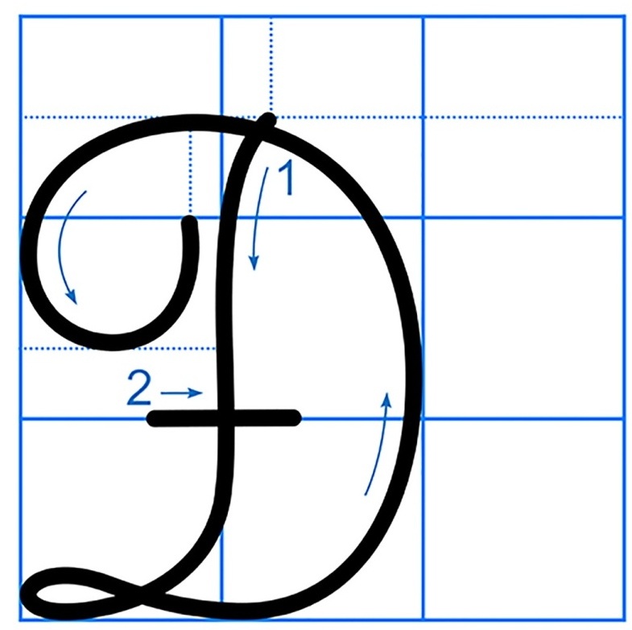
4 ô li
Con có nhận xét gì về chữ hoa Đ cỡ vừa và cỡ nhỏ?
2 ô li
5 ô li
2 ô li rưỡi

Slide 6
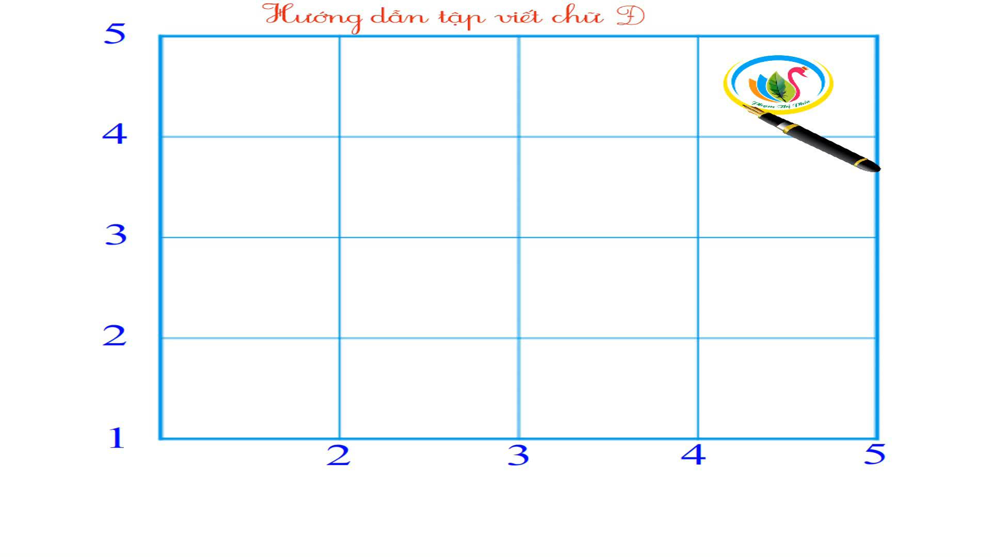

Slide 7








Câu ứng dụng

Slide 8

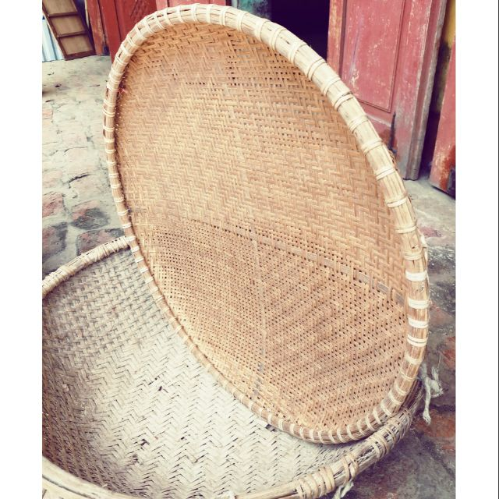

Đi jŎ wgày đàng, hǌ jŎ sàng δŪ.
sàng: đồ đan bằng tre, hình tròn, lòng nông có lỗ nhỏ và thưa, thường dùng để làm cho gạo sạch thóc, trấu và tấm.
Từ “sàng” nghĩa là gì?

Slide 9
Đi jŎ wgày đàng, hǌ jŎ sàng δŪ.
Câu tục ngữ
“Đi một ngày đàng, học một sàng khôn”
muốn khuyên điều gì?
Câu tục ngữ khuyên chúng ta đi nhiều, học nhiều thì sẽ biết được nhiều điều.

Slide 10
Đi jŎ wgày đàng, hǌ jŎ sàng δŪ.
Cách đặt dấu thanh ở các chữ như thế nào?
Con hãy nêu độ cao của các con chữ có trong câu ứng dụng?
Vị trí đặt dấu phẩy:
ngay sau chữ cái “g” trong tiếng đàng.
Vị trí đặt dấu chấm ở cuối câu:
ngay sau chữ cái “n” trong tiếng khôn.
Khi viết câu ứng dụng, các con chú ý khoảng cách giữa các chữ ghi tiếng bằng khoảng cách 1 con chữ o.
Chữ Đ, g, y, h, k cao 2 li rưỡi.(chữ g, y cao 1,5 li dưới đường kẻ ngang).
Cách đặt dấu thanh ở các chữ: dấu nặng đặt dưới chữ ô (jŎ), và chữ o (hǌ); dấu huyền đặt trên chữ a (ngày, đàng, sàng).
Chữ s cao hơn 1 li. Chữ t cao 1 li rưỡi.
Chữ đ cao 2 li.
Các chữ còn lại cao 1 li.

Slide 11
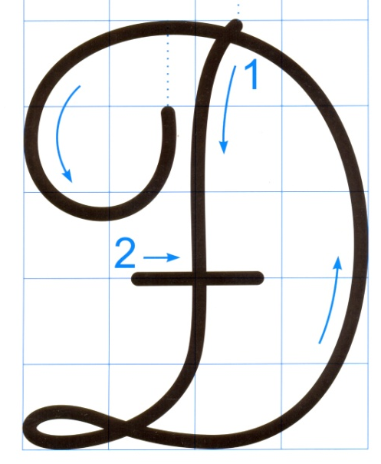
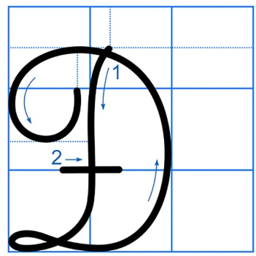



Đi jŎ wgày đàng, hǌ jŎ sàng δŪ.

Slide 12
CHÀO TẠM BIỆT
CÁC CON!

